Slide 1
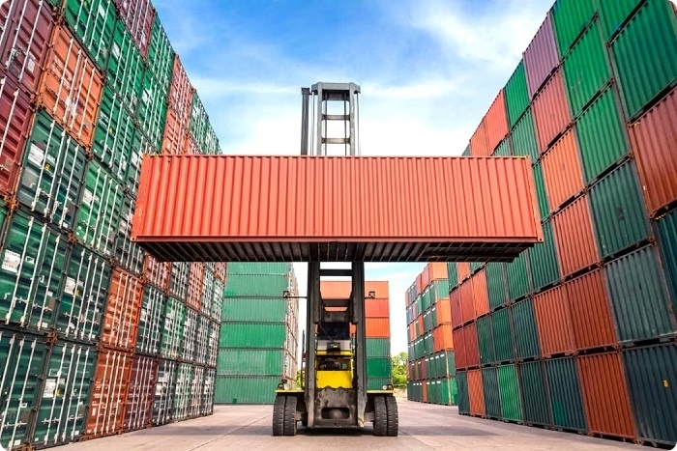


An toàn lao động
trong sản xuất
Thùng Container
Bản quyền thuộc An Toàn Nam Việt

Slide 2


Tình hình tai nạn lao động
1
Số vụ
2
Số người chết
3
Số người bị thương
3.201 vụ tai nạn lao động trong 6 tháng đầu năm 2024, giảm 7,09% so với cùng kỳ 2023.
346 người chết vì tai nạn lao động, giảm 1,98% so với cùng kỳ 2023.
810 người bị thương nặng, tăng 3,32% so với cùng kỳ 2023.

Slide 3
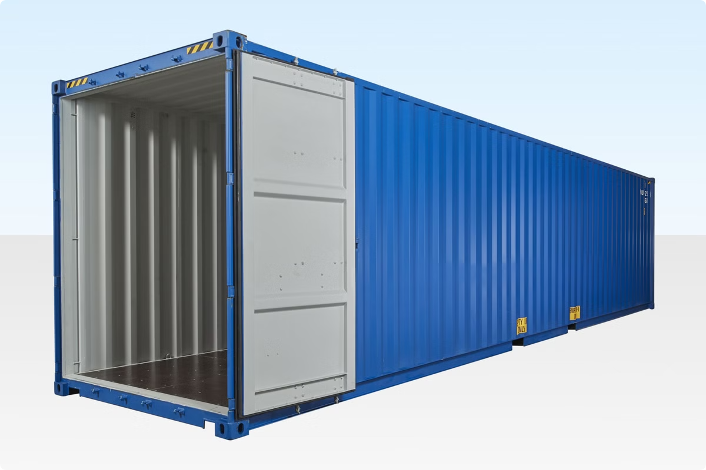
I. Công đoạn cắt thép
1
Đặc điểm
Sử dụng máy cắt CNC để cắt tấm thép thành các bộ phận container.
2
Nguy cơ
Chấn thương do tiếp xúc với cạnh sắc bén của tấm thép.
3
Biện pháp
Sử dụng đúng thiết bị bảo hộ và tuân thủ quy trình vận hành an toàn.

Slide 4
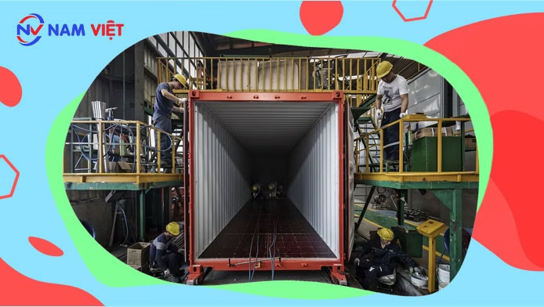
II. Công đoạn uốn và dập
Đặc điểm
Nguy cơ
Biện pháp
Sử dụng máy uốn và dập để tạo hình các bộ phận container.
Kẹp tay hoặc chấn thương do va đập với máy móc.
Đào tạo kỹ thuật vận hành và bảo dưỡng máy móc định kỳ.

Slide 5
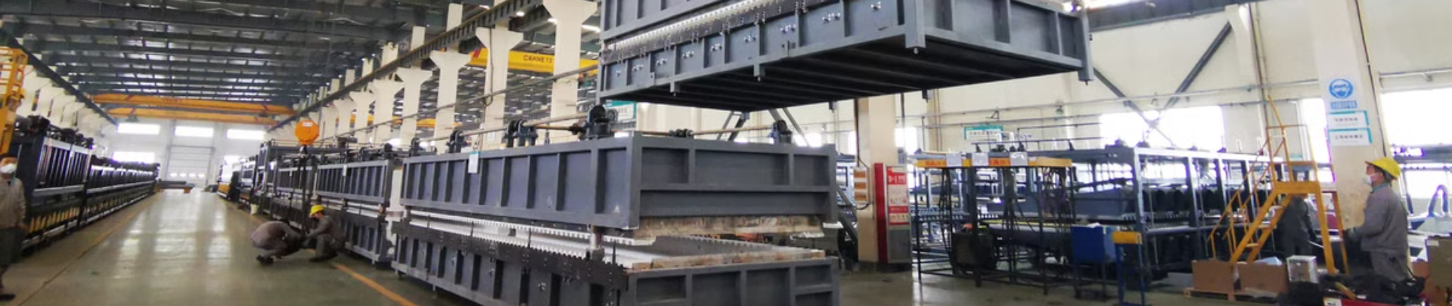
III. Công đoạn hàn
Đặc điểm
Nguy cơ
Biện pháp
Hàn các bộ phận thép để tạo khung và thân container.
Bỏng do tia lửa và kim loại nóng chảy, tổn thương mắt do ánh sáng hồ quang.
Sử dụng mặt nạ hàn, găng tay chịu nhiệt và quần áo bảo hộ.

Slide 6

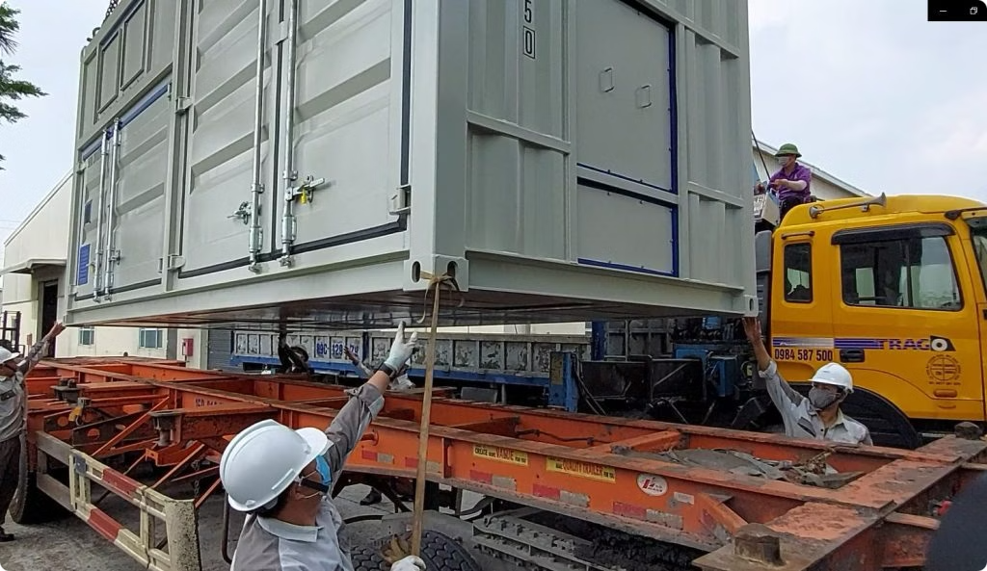


IV. Công đoạn sơn phủ
Đặc điểm
Phủ sơn chống ăn mòn và sơn hoàn thiện cho container.
Nguy cơ
Ngộ độc do hít phải hơi dung môi và các hạt sơn.
Biện pháp
Sử dụng khẩu trang, mặt nạ lọc khí và đảm bảo thông gió tốt.

Slide 7

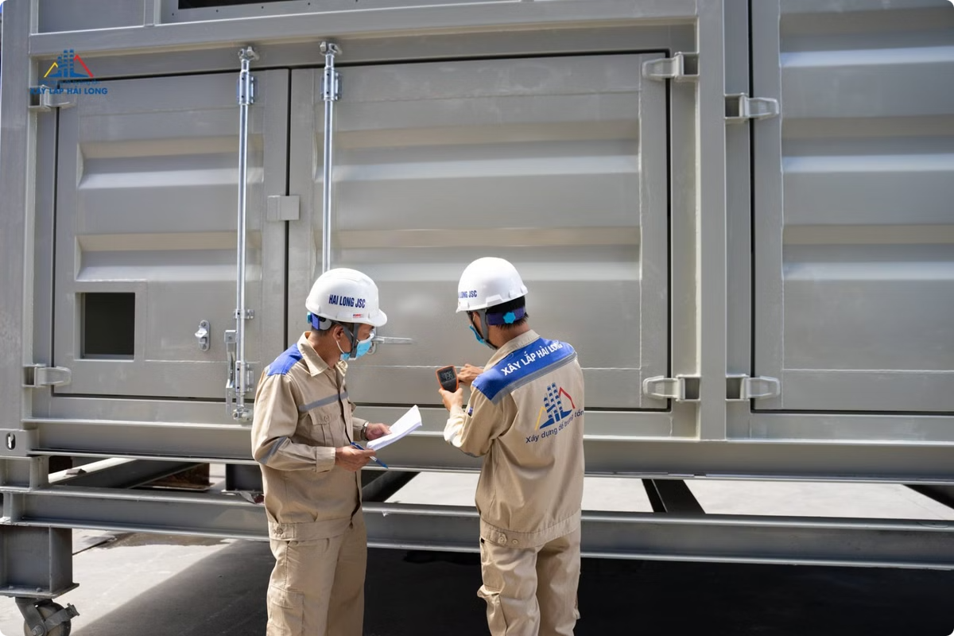


V. Công đoạn lắp ráp
Đặc điểm
Lắp ghép các bộ phận để tạo thành container hoàn chỉnh.
Nguy cơ
Chấn thương do va đập hoặc kẹp tay vào các bộ phận nặng.
Biện pháp
Đào tạo kỹ thuật lắp ráp an toàn và sử dụng thiết bị nâng hạ phù hợp.

Slide 8

VI. Biện pháp chung về an toàn lao động
Trang bị bảo hộ
Đào tạo an toàn
Kiểm tra định kỳ
Mũ bảo hộ, giày, găng tay, kính
Kỹ năng vận hành máy móc an toàn
Bảo dưỡng máy móc, thiết bị
Quần áo bảo hộ chuyên dụng
Xử lý tình huống khẩn cấp
Kiểm tra môi trường làm việc

Slide 9
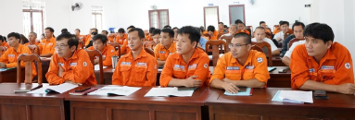
Xử lý tình huống khẩn cấp
Dừng hoạt động
Gọi cấp cứu
Ngừng ngay mọi hoạt động và đánh giá tình hình.
Liên hệ ngay với dịch vụ y tế khẩn cấp.
1
2
3
4
Sơ cứu
Báo cáo
Thực hiện sơ cứu ban đầu cho nạn nhân nếu cần.
Thông báo cho bộ phận quản lý an toàn lao động.

Slide 10
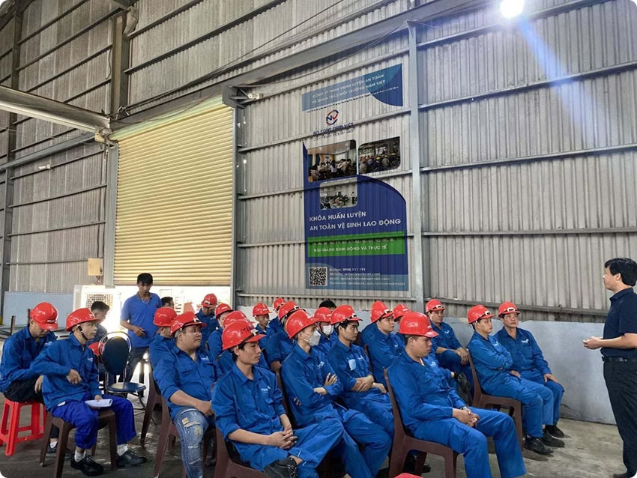
Kết luận
1
Nhận thức
Nâng cao ý thức về an toàn lao động cho toàn bộ nhân viên.
2
Đào tạo
Tổ chức huấn luyện an toàn lao động định kỳ và cập nhật.
3
Giám sát
Thường xuyên kiểm tra và đánh giá công tác an toàn lao động.

Slide 11

Tham khảo thêm
Bài kiểm tra an toàn lao động nhóm 3:
Trắc nghiệm an toàn lao động nhóm 3
Bảng báo giá dịch vụ huấn luyện an toàn lao động:
Xem chi tiết
Tải về tài liệu (download):
Download tài liệu huấn luyện an toàn lao động sản xuất thùng containert

